Slide 1

面向引入常识的机器阅读理解
问题研究
Research on Commonsense Machine Comprehension
汇报人：韩玮光
学号：2016282110183
导师：彭敏 教授
Notes:
大家好，我的答辩题目是面向引入常识的机器阅读理解问题研究

Slide 2
01
研究背景
02
选题意义
Research Background
Research Significance
目录
03
研究现状
04
研究内容
CONTENTS
Related Word
Research Content
05
实验结果分析
06
总结展望
Experiment
Future Prospect
Notes:
我将从以上6个方面来介绍我的论文

Slide 3

研究
背景

Slide 4
研究背景
数据和计算
自然语言理解
机器阅读理解
大规模数据集和计算能力的不断提升，和人工智能相关的研究工作达到了前所未有的研究热度。
自然语言理解能力代表了机器在某个时代最高的智能水平，自然语言理解具有重大的意义，是实现通用人工智能的关键技术。
下一代搜索引擎、问答系统需要能够更加准确的从互联网的海量信息中提取有效信息，更加智能。
Notes:
随着数据集的扩大和算力的提升，人工智能的研究进入了一个高潮
自然语言理解能力是当今人工智能研究的一个重点，是实现通用人工智能的关键技术
为了研究机器自然语言理解能力，需要设置一个合适的任务来评估，机器阅读理解就是这样一个任务，并且该任务能够广泛应用于下一代搜索引擎、问答系统中去，使系统变得更加的智能

Slide 5
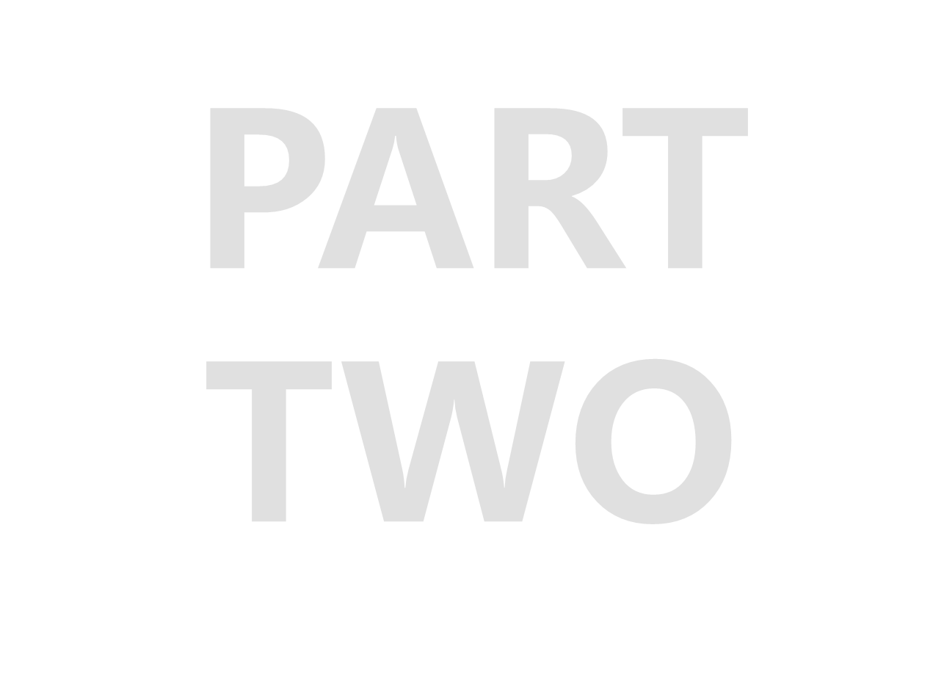
选题意义

Slide 6
选题意义
深度学习的引入
深度神经网络的引入使得机器阅读理解能力有了巨大的提升。
完全端到端的深度神经网络，消除级联误差。
大量的训练数据提取有效特征，对篇章和问题从语义层面上高度抽象。
引入常识
CNN/Daily Mail数据集、Children Book Test数据集和SQuAD数据集：接近人类。
上述数据只需要文章中显示的给出的信息。
人类不需要文章给出完整的世界知识，人的头脑中存在一些通用的常识来辅助文章的理解。
Story Cloze Test任务
需要常识的机器阅读理解任务。
人工设计规则，无法以一种自然的方式向机器阅读理解系统中引入常识。
Notes:
由于深度学习的引入，机器的阅读理解能力获得了巨大的提升。Balabala….
在xx数据集上，取得了接近人类的效果，然而（没有常识）,因此（常识引入常识）
为了评估引入常识的能力，设计了Story Cloze Test任务，然而之前的系统大多是人工设计的规则，无法用一种自然的方式引入常识，效果不够理想，因此本文尝试使用迁移学习从文本蕴含关系识别任务中引入常识，省略掉人工提取规则的步骤，进而解决该需要常识的机器阅读理解问题

Slide 7
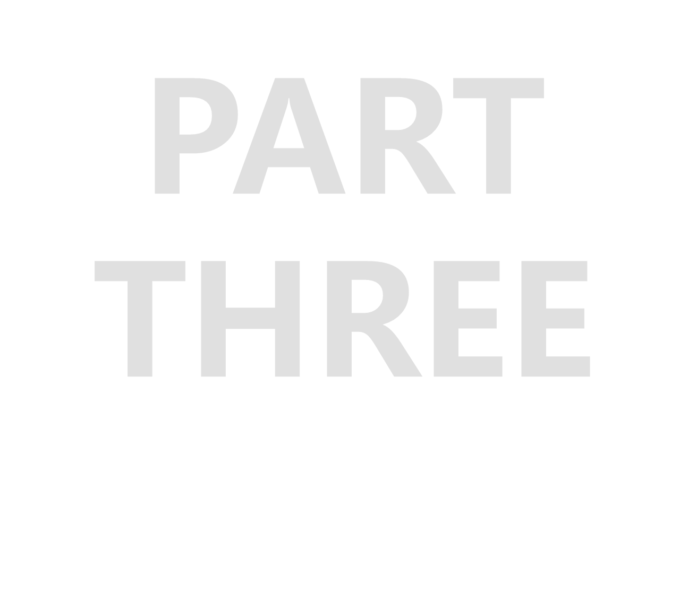
研究现状

Slide 8
研究现状
深度神经网络模型，学习到问题和文章中每个词的表示，进行打分
深度学习模型
CNN/Daily Mail & Children Book Test
TriviaQA
儿童读物，大规模完形填空
一段文本作为答案，问题和文章句法差别较大
2013
2016
2017
2015
2017
MCTest
SQuAD
ROCStories
660篇文章，2640个选择题
众包方式构建，一段文本作为答案
故事，使用文章中没有的常识进行作答
词袋模型:把问题和答案拼接，计算滑动窗口中和拼接文本相同词的数目
拼接问题和答案，使用文本蕴含系统
注意力机制：单向注意力模型、双向注意力模型和自匹配模型
单轮推理模型和多轮推理模型
强化学习：将不可微分的评价指标奖励，最大化期望的奖励
基于特征工程的方法：构造人工特征，逻辑回归，而对备选答案进行评分
基于神经网络的方法：神经网络自主学习融合一些人工设计的特征
Notes:
机器阅读理解的发展主要得益于大规模数据集的提出，2013年MCTest率先定义了机器阅读理解任务，并提出了两个基线方法
2015年DeepMind发布了CNN/Daily Mail数据集，定义了完型填空式的机器阅读理解任务，即在文章中拿掉一个词，机器需要将该词补全
2016年斯坦福用众包的方式构建了SQuAD数据集，定义了篇章抽取式的机器阅读理解任务，即用文章中的一个片段来回答问题
2017年EACL举办了常识性阅读理解比赛，提出了ROCStories数据集和Story Cloze Test任务
本文针对的是RocStories数据集上的阅读理解问题

Slide 9

研究内容

Slide 10
ROCStories数据集和Story Cloze Test任务
Story Cloze Test任务
评估机器阅读理解系统对常识的理解能力：任务要求系统对于一个由4句话构成的故事选择一个正确的结尾，这些故事由具有因果关系的事件组成，选择出的正确结尾应该和事件的发展在逻辑上应该是一致的。
ROCStories数据集
训练数据
①Billy's car broke down on the highway.
②He looked under the hood and realized his starter was broken.
③The nearest mechanic quoted Billy 300 dollars, which was far too much.
④He instead called a friend who came and fixed the starter for $100.
→Billy drove away happily with a functioning engine.
测试数据
①Maxine usually hates to shave her legs.
②She doesn't like the feeling of using a razor.
③One night Maxine has a big date and decides to wear a dress.
④She shaves her legs for the occasion.
×备选项1: Maxine doesn't want to go on the date.
√备选项2: Maxine gets laser removal next time.
Notes:
Story Cloze Test任务用来。。。念
下面是一个例子
上面展示的训练样本中，文章内容是billy的车高速公路上坏了，最近的修车站要花300美元，他打电话叫朋友来给他修车，花了100美元，推理的句子是billy修好了车开心的开走了。其中隐含的知识是修车花的钱越少越开心。
maxine不喜欢刮腿毛，因为她不喜欢使用剃毛刀的感觉，有一天她有一个约会，需要穿裙子，她把腿毛给剃了。正确的推理结果是，下次她去做激光脱毛了。其中隐含的知识是，maxine去做剃毛是为了穿裙子，既然穿了裙子，她就肯定会去约会了，所以备选项1显示是错的
这两个例子一个是要发现花钱少和情感的关系，一个是要发现剃毛和穿裙子的关系，展示了解决该数据集中的问题需要具备常识去推理。因此，解决Story Cloze Test任务要求机器具备常识和推理能力。因此，本文尝试使用迁移学习来将文本蕴含关系识别领域上的常识和推理能力进行迁移。

Slide 11
文本蕴含
定义
一对文本之间的有向推理关系，其中蕴含前件记作P(Premise)，蕴含后件记作H(Hypothesis)。如果人们依据自己的常识认为H的语义能够由P的语义推理得出的话，那么称P蕴含H，记作P→H。
示例
P1：在宾夕法尼亚大道的另一端，人们开始排队参加白宫之旅。 | H1：人们在宾夕法尼亚大道尽头排成了一条线。
P2：一辆黑色的赛车在一群人面前启动。 | H2：一个人正在一条无人的路上开车。
P3：丁磊1997年5月创立网易公司。 | H3：丁磊是个中国人。
P1→H1：蕴含关系，由P1可以推出H1，阳性蕴含关系（Positive Textual Entailment）；
P2和H2：矛盾关系，意思相反，P2推知H2假，阴性蕴含关系（Negative Textual Entailment）；
P3和H3：中性关系，P3无法判断H3真假，未知蕴含关系（Unknown Entailment）。
Notes:
下面我们来看看文本蕴含关系识别，文本蕴含是指：念。。。
在这个例子中，展示了3种文本蕴含关系识别的结果
在第一个例子中，需要理解排队的样子看上去像是一条线
在第二个例子中，需要理解一群人和无人是矛盾的关系
在第三个例子需要理解公司和哪国人是无关的关系
可以看出在文本蕴含关系识别中，机器需要具备常识推理的能力，才能够进行正确的分类

Slide 12
文本蕴含
分类问题：模型接受输入为文本对（P , H） ，其中 ， P代表文本蕴含中的前提,H它代表文本蕴含中的假设， 代表假设中词的数目。
CBOW模型
前提和假设被看作是词袋，忽略词序关系。前提和假设的句子向量拼接起来得到特征向量 ，通过一个神经网络分类器，将特征向量分配到三类关系。
缺点是词向量是预训练得到的，模型结构太简单，只能捕获文本浅层的推理关系，效果最差。
常用模型
BiLSTM模型
双向LSTM对文本进行建模
相比CBOW模型，BiLSTM模型有更强的推理能力，取得更好的效果。
没有考虑到推理时，前提和假设之间的交互过程。
HIM模型
用于处理序列数据的循环神经网络和用于处理树结构数据的递归神经网络，循环神经网络用于序列文本数据，递归神经网络用于处理文本的句法结构
考虑了前提和假设之间的交互过程，考虑了不同情况下前提和假设的推理过程，取得了文本蕴含关系识别的最好效果。
Notes:
文本蕴含关系识别常用的模型有3种，它们分别具有各自的优缺点，其中HIM模型效果最好但是速度最慢

Slide 13
迁移学习
迁移学习（transfer learning）是指利用一个源领域中已经学到的内容去改善目标领域中的模型的泛化情况。
领域自适应（domain adaption）是在不同的任务的输入到输出的映射是相同的，但是输入的分布稍有不同，我们可以使用信息丰富的源领域样本来提升目标领域模型的性能。
四类不同的场景：
（1）无监督领域自适应：目标领域完全没有标注数据；
（2）有监督领域自适应：目标领域有少量的标注数据；
（3）异构分布领域自适应：源领域和目标领域是异质领域，例如源领域是图像而目标领域是文本；
（4）多个源领域的领域自适应：存在多个源领域的标注信息。
基于网页分块的方式
基于本体的抽取
方式
分割是利用HTML标签中的分隔线以及一些视觉信息（如文字颜色、字体大小、文字信息等）。
不同网页的风格不同，很难有统一的分割方式。
构建相应领域的本体库，找到数据本身之间的联系，然后构建出相应的抽取规则。但是这个抽取方式的专业性很强，不同的领域就需要构建不同的本体库，很难直接移植到其他领域。
Notes:
当我们有了训练好的文本蕴含关系识别模型之后，我们需要考虑如何将文本蕴含中的知识迁移到需要常识的机器阅读理解任务中去，因此，本文考虑了迁移学习的方法，本文的要解决的问题可以看做是迁移学习中的无监督领域自适应问题，文本蕴涵关系识别和需要常识的机器阅读理解问题的输入很相似，都是由前提和假设组成，但是不同领域的文本长度，风格，类型以及常识推理的难度差别较大，因此需要进行领域自适应

Slide 14
迁移学习
领域自适应方法：
（1）样本自适应
（2）特征自适应
（3）模型自适应
特征自适应：关注将源领域样本和目标领域的样本映射到同一个特征空间中去，对不同的领域施加领域判别误差 ，通过优化领域判别误差 ，从而使得不同的领域映射到同一个特征空间中。
MMD距离
（Maximum Mean Discrepancy）
领域分类损失（Domain Classifier Loss）
最大平均差异，一种分布间距离的度量方式，基于MMD距离的方法通过优化源领域和目标领域在特征空间中特征分布之间的MMD距离来进行领域自适应。
源自生成对抗网络，在特征空间中，训练领域分类器，当分类器无法区分特征向量来自于源领域还是目标领域时，即认为源领域和目标领域在特征空间中的特征分布是相同的。
Notes:
本文使用的方式是领域自适应中的特征自适应方法，即将两个领域分别映射到一个相同的特征空间中，在同一个特征空间中训练一个分类器，使用该分类器来在备选结尾中选择正确的结尾
领域自适应主要有两大类方法，即基于MMD距离的方法和基于领域分类损失的方法，本质上它们都是度量不同领域在特征空间中的特征向量概率分布之间的距离，通过优化概率分布之间的距离来让不同领域映射到相同的特征空间中
基于MMD距离的方法计算速度较慢，依赖核函数的选择，调参较复杂
基于领域分类损失的方法，计算速度较快，但训练过程不稳定
本文改进了基于领域分类损失的方法，稳定了训练过程

Slide 15
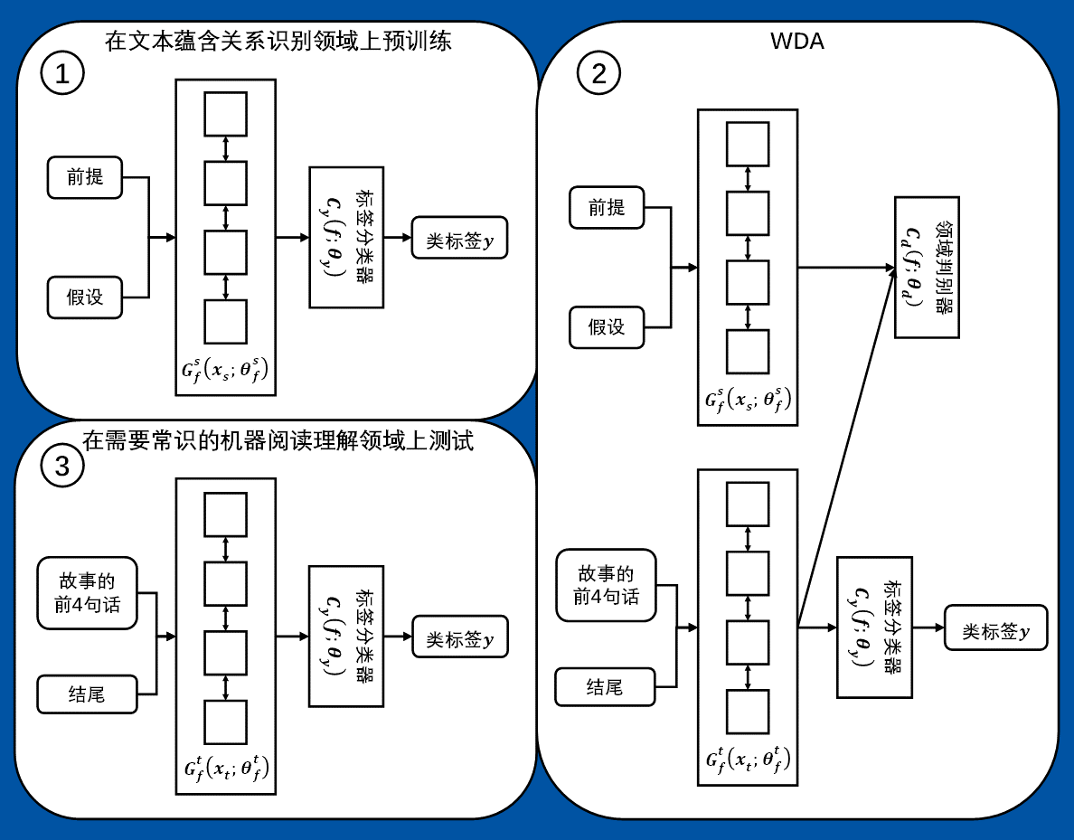
模型结构图

Slide 16
模型设计
基于领域分类损失的框架设计迁移学习方法
源领域：文本蕴含关系识别
目标领域：需要常识的机器阅读理解任务
WDA（Wasserstein Domain Adaption）
1）改进领域分类损失函数，使得训练过程更加稳定
2）将特征提取器分为源领域的特征提取器和目标领域的特征提取器
3）固定了源领域的特征提取器的参数，目标领域都是正样本，因此将标签分类器应用于目标领域而不是源领域
迁移学习步骤
1）在文本蕴涵关系识别的数据集上预训练了ESIM模型
2）经过迁移学习，将该模型泛化到需要常识的机器阅读理解任务中
3）在需要常识的机器阅读理解任务上测试
Notes:
文本迁移学习的步骤：。。。

Slide 17




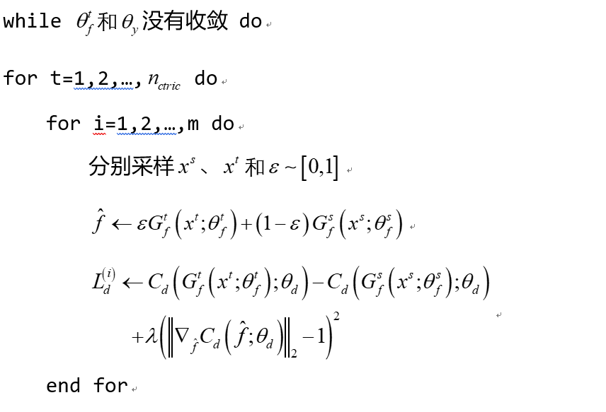
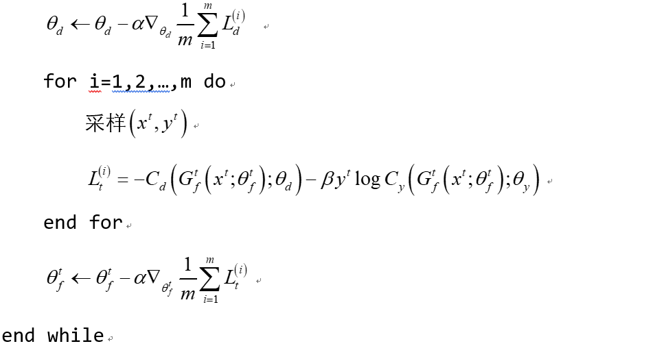
模型算法
准备工作：在文本蕴含关系识别领域训练ESIM模型，将其输入编码层、局部交互层、推理合成层作为我们的特征提取器 和 ，将其输出层作为目标领域的标签分类器 。随机梯度下降的学习率为α，标签分类器损失的惩罚因子为β，每训练一次目标领域的特征提取器 ，训练 步领域判别器。

Slide 18

实验分析

Slide 19
实验准备
数据集
文本蕴含关系识别领域的训练数据：SNLI中15%的训练数据、multiNLI中100%的训练数据
需要常识的机器阅读理解领域训练数据：ROCStories的训练数据
验证集和测试集：Story Cloze Test的验证集和测试集
文本蕴含关系识别领域训练集SNLI | 475225
需要常识的机器阅读理解领域训练集 | 98161
验证集大小 | 1871
测试集大小 | 1871
评价指标
对每个样本计算备选结尾为正例的可能性，选择可能性大的结尾作为正确的结尾，计算整个测试集的预测准确率

Slide 20
实验结果-总体表现
系统 | 验证集 | 测试集
Constant-choose-first | 51.4% | 51.3%
Frequency | 50.6% | 52.0%
N-gram-overlap | 47.7% | 49.4%
GenSim | 54.5% | 53.9%
Sentiment-Full | 48.9% | 49.2%
Sentiment-Last | 51.4% | 52.2%
Skip-thoughts | 53.6% | 55.2%
Narrative-Chains-AP | 47.2% | 47.8%
Narrative-Chains-Stories | 51.0% | 49.4%
DSSM | 60.4% | 58.5%
WDA | 71.5% | 70.6%
人类表现 | 100% | 100%
Notes:
在和10个基线模型的比较中，本文的模型取得了最好的效果，超过了基线中最好的DSSM模型12.2个百分点。这得益于文本蕴含关系识别领域和需要常识的机器阅读理解领域之间具有可迁移性，在文本蕴含关系识别领域上训练的模型能够具有一部分常识和推理的能力，并且通过迁移学习，目标领域的特征提取器能够更好的学习目标领域的特征映射，忽略文本蕴含关系识别领域和需要常识的机器阅读理解领域在文本长度、文本风格、表达方式等等语言上的差异，尽可能的将常识和推理能力迁移过来，因而本文的方法取得了较好的效果。

Slide 21
实验结果-模型各部分功能分析
WDA的各个模块 | 验证集 | 测试集
不进行迁移学习 | 67.3% | 68.8%
没有领域判别器损失 | 68.2% | 69.5%
没有标签分类器损失 | 70.0% | 70.2%
没有语言学知识 | 71.3% | 70.4%
WDA | 71.5% | 70.6%
Notes:
迁移学习能够显著的提高在需要常识的机器阅读理解领域的表现，这证明了迁移学习在该领域确实有效。随后我们对WDA中的各个模块进行分析，可以看出，在没有领域判别器损失的情况下，迁移学习的效果下降的幅度最大，在没有标签分类器损失的情况下，迁移学习的效果下降的幅度中等，在没有语言学知识的情况下，迁移学习的效果下降幅度最小。这说明了WDA效果提升主要在于3个方面：（1）将不同的领域的样本映射到相同的特征空间中对模型的效果提升最大，在相同的特征空间中，标签分类器能够得到较好的泛化能力；（2）由于我们的目标领域仅仅只有正样本，标签分类器能够在一定程度上避免模型将目标领域的正样本映射到源领域的负样本区域，带来了部分效果的提升；（3）最后，语言学知识带来了微弱的效果提升，说明了神经网络具有出色的特征提取能力，能够在原始的文本中自动的学习到语言学知识，当加入了显示的语言学知识之后，神经网络能够更好的利用语言学知识。

Slide 22
实验结果-有监督扩展
Story Cloze Test任务曾作为EACL 2017的LSDSem Workshop评测任务，8个参赛队伍或多或少的使用了部分Story Cloze Test中的数据训练模型，因此，对WDA进行了有监督扩展，得到了Supervised WDA。
系统 | 方法 | 测试集
msap | 逻辑斯特回归 | 75.2%
cogcomp | 逻辑斯特回归 | 74.4%
tbmihaylov | LSTM | 72.8%
ukp | BiLSTM | 71.7%
acoli | SVM | 70.0%
roemmele | RNN | 67.2%
mflor | 基于规则的方法 | 62.1%
Pranav Goel | 逻辑斯特回归 | 60.4%
Supervised WDA | 迁移学习 | 77.4%
Notes:
相比于评测中效果最好的msap模型，本文的方法提高2.2%，相比于表现最好的神经网络方法tbmihaylov，本文的方法有4.6%的提升。本文的方法在测试集上取得了77.4%的最好成绩。在上面的8种模型中，大部分所有的模型都引入人工设计的特征，然而通过设计合适的迁移学习方法，可以设计一个完全端到端的模型，不需要任何人工设计的特征。另外，本文引入的验证集是最少的，但取得了相比上面的方法最好的效果。这不仅证明了本文的有监督改进的方案是有效的，还证明了相比于直接在需要常识的机器阅读理解领域构建模型，从文本蕴含关系识别领域进行迁移学习能够取得更好的效果。

Slide 23
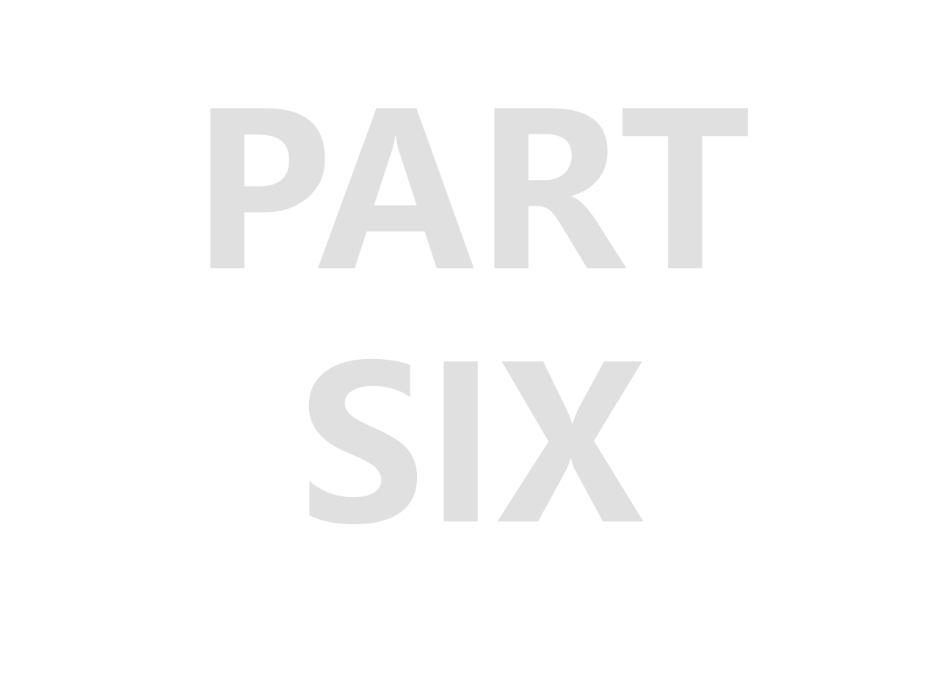
总结
展望

Slide 24
本文总结
01
使用Story Cloze Test任务来测试机器解决需要常识的阅读理解的任务的能力
02
提出了WDA模型，利用迁移学习，将文本蕴含关系识别领域中的常识迁移到需要常识的机器阅读理解任务中
03
实验显示WDA模型在该任务上的表现达到了非常好的水平，证明了本文迁移学习方法的有效性

Slide 25
未来展望
01
虽然WDA模型在Story Cloze Test任务上表现了较好的效果，但是WDA模型迁移得到的知识没有显示的表示，对在文本蕴含关系识别领域迁移了什么样的知识一无所知，只能从实验的效果上证明我们确实迁移了知识
02
还需要探索使用更少的样本达到同样的迁移效果的可能性，实现更加高效的迁移学习

Slide 26
THANKS

